Slide 1


大数据应用人才培养系列教材
Python语言（第2版）
刘 鹏 总主编
李肖俊 主 编 钟 涛 刘 河 副主编

Slide 2
第四章 流程控制
流程控制是指在程序运行时，对指令运行顺序的控制。
通常，程序流程结构分为 3 种：顺序结构、分支结构和循环结构。
顺序结构是程序中最常见的流程结构，按照程序中语句的先后顺序，自上而下依次执行，称为顺序结构；
分支结构是根据 if 条件的真假（True 或者 False）来决定要执行的代码；
循环结构则是重复执行相同的代码，直到整个循环完成或者使用 break 强制跳出循环。

Slide 3
第四章 流程控制
在 Python 语言中，一般使用 if 语句实现分支结构，使用 for 和 while 语句实现循环结构。
条件语句用来判断给定的条件是否满足，并根据判断的结果（True 或 False）决定是否执行或如何执行后续流程的语句，它使代码的执行顺序有了更多选择，以实现更多的功能。
一般来说，条件表达式是由条件运算符和相应的数据所构成的；在 Python 中，所有合法的表达式都可以作为条件表达式。
条件表达式的值只要不是 False、0、空值（None）、空列表、空集合、空元组、空字符串等，则均为 True。

Slide 4
第四章 流程控制
4.1 流程图
4.2 顺序结构
4.3 选择结构
4.4 循环结构
4.5 迭代器
4.6 实验
4.7 小结
4.8 习题

Slide 5
第四章 流程控制
4.1 流程图
4.2 顺序结构
4.3 选择结构
4.4 循环结构
4.5 迭代器
4.6 实验
4.7 小结
4.8 习题

Slide 6
4.1 流程图
第四章 流程控制
流程图（flow chart），是使用图形来表示流程控制的一种方法，是一种传统的算法表示方法，用特定的图形符号和文字对流程和算法加以说明，叫做算法的图，也称为流程图。俗话说千言万语不如一张图。
流程图有它自己的规范，按照这样的规范所画出的流程图，便于技术人员之间的交流，也是软件项目开发所必备的基本组成部分，因此画流程图也应是开发者的基本功。

Slide 7
4.1 流程图
第四章 流程控制
4.1.1 流程图符号
绘制流程图的软件主要有Visio、PowerPoint和Smartdraw，国内也有些产品。
为了在后续章节中，更方便和直观的展示各种流程控制的原理，我们将使用流程图来描述它们。
符号 | 说明
 | 圆角矩形用来表示“开始”与“结束”。
 | 矩形用来表示要执行的动作或算法。
 | 菱形用来表示问题判断。
 | 平行四边形用来表示输入输出。
 | 箭头用来代表工作流方向。

Slide 8
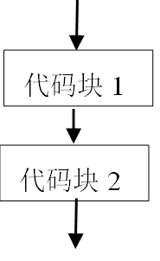
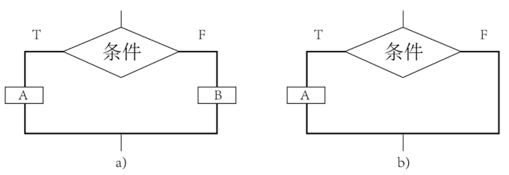
4.1 流程图
第四章 流程控制
4.1.2 流程图示例
任何复杂的算法都可以由顺序结构、选择（分支）结构和循环结构这 3 种基本结构组 成，遵守 3 种基本结构的规范。基本结构之间可以并列，可以相互包含，但不允许交叉， 不允许从一个结构直接转到另一个结构的内部。就像用模块构造建筑一样，这样描述算法 的方法结构清晰，易于正确性验证，易于纠错，这就是结构化方法。遵循这种方法的程序 设计是结构化程序设计。
顺序结构是程序运行的过程中，从上往下依次执行代码块
选择结构是通过一条或多条语句的执行结果（True 或者 False）来决定执行的代码块

Slide 9
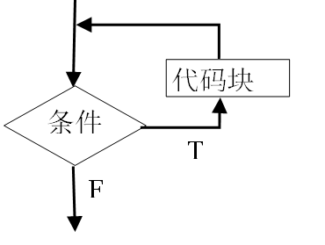
4.1 流程图
第四章 流程控制
4.1.2 流程图示例
Python 中的循环语句有 for 和 while。
当条件为 True 时，执行循环体中对应代码块的语句；
为 False 时，则执行循环之后的语句。

Slide 10
第四章 流程控制
4.1 流程图
4.2 顺序结构
4.3 选择结构
4.4 循环结构
4.5 迭代器
4.6 实验
4.7 小结
4.8 习题

Slide 11
4.2 顺序结构
第四章 流程控制
顺序结构是简单的线性结构，按照程序运行的顺序从上往下依次执行。如图 4.1 所示， 执行代码块 1 后紧接着执行代码块 2。
例如，计算 1+1=2，将变量 a 赋值为 1，变量 b 赋值为 1，s 保存变量 a 和 b 的计算结 果，代码如下。
>>> a=1 # 变量 a 赋值为 1
>>> b=1 # 变量 b 赋值为 1
>>> s=a+b # 计算 a+b 的和
>>> s # 输出变量 s
运行结果如下：
2

Slide 12
4.2 顺序结构
第四章 流程控制
4.2.1 输入、处理和输出
I/O 是指 input 和 output，即输入和输出。
输入设备包含鼠标、键盘、摄像头和麦克风等，由用户制造信息交给计算机接收；
输出设备包含显示屏、扬声器、耳机和打印机等，由计算机制造信息输出给用户；
在输入和输出之间，就是计算机处理这些信息的过程。
基本的程序处理流程是 IPO，即 input→processing→output。
下面将主要介绍最基本的输入，输出方法，即键盘输入、显示屏输出

Slide 13
4.2 顺序结构
第四章 流程控制
4.2.1 输入、处理和输出
Python 提供了 input()内置函数从标准输入读入一行文本，默认的标准输入是键盘。
Input()可以接收一个 Python 表达式作为输入，并将运算结果返回。
Python 有两种输出值的方式：表达式语句和 print()函数。
例如，变量 a 和 b 的值由用户控制（从键盘输入），然后计算 a+b 并输出结果，代码如下：
>>> a = input("请输入一个数值：") # 从键盘获取一个值
请输入一个数值：11
>>> b = input("请输入一个数值：")
请输入一个数值：22
>>> s = a + b
>>> print(s) # 输出到屏幕
运行结果如下。
1122

Slide 14
4.2 顺序结构
第四章 流程控制
4.2.1 输入、处理和输出
由此可以看出，输出的结果并不是想要的结果，这是为什么呢？
因为使用 input()从键盘输入，Python 默认接收的数据类型为字符型，所以这里的“+” 被认为是连字符号，并不是数学运算中的加号，代码如下。
>>> type(a) # 输出变量 a 的数据类型
运行结果如下：
<class 'str'>
那么这就要进行数据转换，将从键盘输入的字符转换成想要的数据类型，代码如下:
>>> a = int(input("请输入一个数值：")) 请输入一个数值：11
>>> b = int(input("请输入一个数值：")) 请输入一个数值：22
>>> s = a + b # s = int(a) + int(b)，如果输入的时候不转换，也可以在计算的时候进行转换
>>> print(s)
33 #输出a、b之和
>>> type(a)
<class 'str'> # 此时s的数据类型

Slide 15
4.2 顺序结构
第四章 流程控制
4.2.1 输入、处理和输出
函数说明如下。
❑ type()：输出变量或表达结果的数据类型。
❑ str()：返回一个用户易读的表达形式。
❑ repr()：产生一个解释器易读的表达形式

Slide 16
4.2 顺序结构
第四章 流程控制
4.2.1 输入、处理和输出
函数说明如下。
❑ type()：输出变量或表达结果的数据类型。
❑ str()：返回一个用户易读的表达形式。
❑ repr()：产生一个解释器易读的表达形式
例如，代码如下。
>>> s = 'Hello，Python'
>>> str(s)
'Hello，Python'
>>> repr(s)
"'Hello，Python'"

Slide 17
4.2 顺序结构
第四章 流程控制
4.2.1 输入、处理和输出
在输出时也可以进行格式化。整数：%o 八进制、%d 十进制、%x 十六进制。
>>> print('%o' % 16) # 八进制
运行结果如下：
20
>>> print('%d' % 21) # 十进制
运行结果如下：
21
>>> print('%x' % 1024) # 十六进制
运行结果如下：
400

Slide 18
4.2 顺序结构
第四章 流程控制
4.2.1 输入、处理和输出
浮点数：%f保留小数点后面六位有效数字、%e保留小数点后面六位有效数字、%g 在保证六位有效数字的前提下，使用小数方式，否则使用科学计数法。
>>> print('%f' % 1.23) # 默认保留6位小数
运行结果如下：
1.230000
>>> print('%.1f' % 1.23) # 取1位小数
运行结果如下：
1.2
>>> print('%e' % 1.23) # 默认6位小数，用科学计数法
运行结果如下：
1.230000e+00

Slide 19
4.2 顺序结构
第四章 流程控制
4.2.1 输入、处理和输出
>>> print('%.3e' % 1.23) # 取3位小数，用科学计数法
运行结果如下：
1.230e+00
>>> print('%g' % 1234.1234) # 默认6位有效数字
运行结果如下：
1234.12
>>> print('%.7g' % 1234.1234) # 取7位有效数字
运行结果如下：
1234.123
>>> print('%.2g' % 1234.1234) # 取2位有效数字，自动转换为科学计数法
运行结果如下：
1.2e+03

Slide 20
4.2 顺序结构
第四章 流程控制
4.2.1 输入、处理和输出
字符串：%s字符串输出、%10s 右对齐，占位符10位%-10s左对齐，占位符10位%.2s截取2位字符串%10.2s，10位占位符，截取两位字符串。
>>> print('%s' % 'hello python') # 字符串输出
运行结果如下：
hello python
>>> print('%20s' % 'hello python') # 右对齐，取20位，不够则补位
运行结果如下：
hello python
>>> print('%-20s' % 'hello python') # 左对齐，取20位，不够则补位
运行结果如下：
hello python

Slide 21
4.2 顺序结构
第四章 流程控制
4.2.1 输入、处理和输出
>>> print('%.2s' % 'hello python') # 取2位
运行结果如下：
he
>>> print('%10.2s' % 'hello python') # 右对齐，取2位
运行结果如下：
he
>>> print('%-10.2s' % 'hello python') # 左对齐，取2位
运行结果如下：
he

Slide 22
4.2 顺序结构
第四章 流程控制
4.2.1 输入、处理和输出
字符串：使用 str.format() 函数来格式化输出值。
<：左对齐
>：右对齐
^：居中
=：在正负号（如果有的话）和数字之间填充，该对齐选项仅对数字类型有效。它可以输出类似 +0000120 这样的字符串。
>>> print("|",format("Python","*>30"),"|") #左对齐
| ************************Python |
>>> print("|",format("Python","*^30"),"|") #居中对齐
| ************Python************* |
>>> print("|",format("Python","*<30"),"|") #右对齐
| Python************************ |

Slide 23
4.2 顺序结构
第四章 流程控制
4.2.2 顺序程序示例
例一：顺序通过键盘输入两个值，并相互交换位置。
>>> x = input('请输入x的值：')
请输入x的值：123
>>> y = input('请输入y的值：')
请输入y的值：666
>>> temp = x
>>> x = y
>>> y = temp
>>> print('交换后 x 的值为: {}'.format(x))
交换后 x 的值为: 666
>>> print('交换后 y 的值为: {}'.format(y))
交换后 y 的值为: 123
在以上实例中，我们创建了临时变量temp，并将x的值存储在temp变量中接着将y值赋给x最后将temp赋值给y变量。除了使用临时变量来交换位置以外还可以使用（x,y = y,x）来交换变量。想一想，除了以上方法交换变量，还有其它方法实现吗？

Slide 24
4.2 顺序结构
第四章 流程控制
4.2.2 顺序程序示例
例如将摄氏温度转华氏温度，公式为 celsius * 1.8 = fahrenheit - 32。
>>> celsius = float(input('输入摄氏温度: '))
输入摄氏温度: 36
>>> fahrenheit = (celsius * 1.8) + 32 #计算华氏温度
>>> print('%0.1f 摄氏温度转为华氏温度为 %0.1f ' %(celsius,fahrenheit))
36.0 摄氏温度转为华氏温度为 96.8

Slide 25
4.2 顺序结构
第四章 流程控制
4.2.2 顺序程序示例
例如将字符串转换为大写字母，或者将字符串转为小写字母。
>>> str = "python"
>>> print(str.upper()) # 把所有字符中的小写字母转换成大写字母
PYTHON
>>> print(str.lower()) # 把所有字符中的大写字母转换成小写字母
python
>>> print(str.capitalize()) # 把第一个字母转化为大写字母，其余小写
Python
>>> print(str.title()) # 把每个单词的第一个字母转化为大写，其余小写
Python

Slide 26
第四章 流程控制
4.1 流程图
4.2 顺序结构
4.3 选择结构
4.4 循环结构
4.5 迭代器
4.6 实验
4.7 小结
4.8 习题

Slide 27
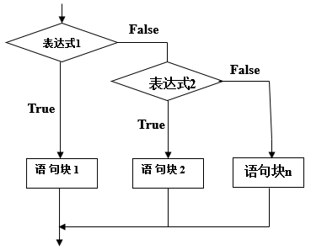
4.3 选择结构
第四章 流程控制
if 语句是由 if 发起的一个条件语句，在满足此条件后执行相应内容，Python 的 if 语句基本结构如下，流程图如图 4.4 所示。
if 表达式 1:
语句块 1
elif 表达式 2:
语句块 2
……
else:
语句块 n
图4.4分支选择结构

Slide 28
4.3 选择结构
第四章 流程控制
这里的elif，为else if 的缩写，同时需要注意的是：
1、else、elif为if语句的子语句块，不能独立使用。
2、每个条件后面要使用冒号“:”，表示满足条件后需要执行的语句块，后面几种其它形式的选择结构和循环结构中是冒号也是必须要有的。
3、使用缩进来划分语句块，相同缩进数的语句组成一个语句块。
4、在Python中没有switch…case语句。
这里的elif，为else if 的缩写，同时需要注意的是：
1、else、elif为if语句的子语句块，不能独立使用。
2、每个条件后面要使用冒号“:”，表示满足条件后需要执行的语句块，后面几种其它形式的选择结构和循环结构中是冒号也是必须要有的。
3、使用缩进来划分语句块，相同缩进数的语句组成一个语句块。
4、在Python中没有switch…case语句。

Slide 29
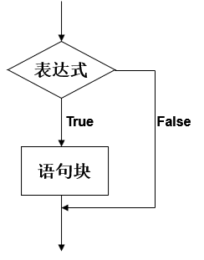
4.3 选择结构
第四章 流程控制
4.3.1 单分支（if...）
单分支选择结构是最简单的一种形式，不包含 elif 和 else，其语法如下，流程图如图 4.5 所示。
if 表达式:
语句块
当表达式值为 True 时，执行语句块，否则该语句块不执行，继续执行后面的代码。
图 4.5 单分支选择结构

Slide 30
4.3 选择结构
第四章 流程控制
例如，判断变量 a（条件表达式）的值是否为 True，是则执行 a=0，否则直接输出 a
的值，代码如下。
>>> a = 1
>>> if a: # 等价于 a>0 或 a!=0
a = 0
>>> print(a) # 如果 if 条件的值为 False 则输出结果为 1
运行结果如下：
0

Slide 31
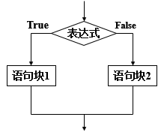
4.3 选择结构
第四章 流程控制
4.3.2 双分支（if...else）
双分支选择语句由 if 和 else 两部分组成，当表达式的值为 True 时，执行语句块 1，否则执行语句块 2。双分支选择结构的语法如下，流程图如图 4.6 所示。
if 表达式:
语句块 1
else:
语句块 2
图 4.6 双分支选择结构

Slide 32
4.3 选择结构
第四章 流程控制
例如，判断条件表达式的值是否为 True，是则执行语句块 1，否则执行 else 部分，最后输出 a 的值。这里特别注意代码缩进，代码如下。
>>> a = 5
>>> if a < 0: # 判断 a 是否小于 0
a = 10
print(a + 1) # 如果 if 的条件为 True，就输出 11
else:
a = 15
print(a + 2) # 如果 if 的条件为 Fallse，就输出 17
>>> print(a)
运行结果如下。
17
15

Slide 33
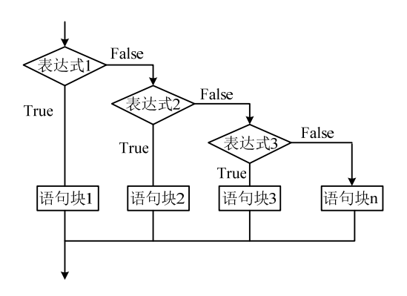
4.3 选择结构
第四章 流程控制
4.3.3 多分支（if...elif...else）
多分支选择结构由 if、一个或多个 elif 和一个 else 子块组成，else 子块可省略。一个 if语句可以包含多个 elif 语句，但结尾最多只能有一个 else。多分支选择结构的语法如下，流程图如图 4.7 所示。
if 表达式 1:
语句块 1
elif 表达式 2:
语句块 2
elif 表达式 3:
语句块 3
……
else:
语句块 n
图 4.7 多分支选择结构

Slide 34
4.3 选择结构
第四章 流程控制
例如，根据你带的钱，来决定你今天中午能吃什么，代码如下。
>>> money = float(input("请输入你带的钱："))
请输入你带的钱：50
>>> if (money >= 1) and (money <= 5): # 判断 money 是否在 1 和 5 之间
print("你可以吃包子")
elif (money > 5) and (money <= 10): # 判断 money 是否在 6 和 10 之间
print("你可以吃面条")
elif money < 0: # 如果 money 小于 0，就说明你没有钱，否则就说明你的钱大于 10 元
print("你的钱不够")
else:
print("你可以吃大餐")
运行结果如下。
你可以吃大餐

Slide 35
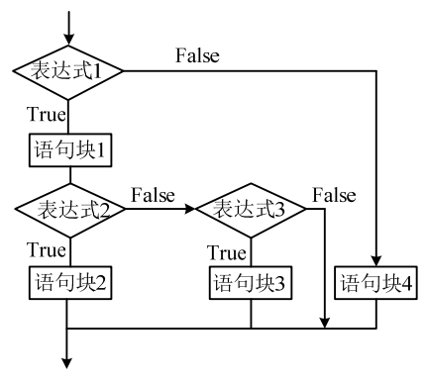
4.3 选择结构
第四章 流程控制
4.3.4 分支嵌套
选择结构可以进行嵌套来表达更复杂的逻辑关系。使用选择结构嵌套时，一定要控制好不同级别代码块的缩进，否则就不能被 Python 正确理解和执行。在 if 语句嵌套中，if、if...else、if...elif...else 可以进行一次或多次相互嵌套，例如结构如下，流程图如图 4.8 所示。
if 表达式 1:
语句块 1
if 表达式 2:
语句块 2
else:
if 表达式 3:
语句块 3
else:
语句块 4 图 4.8 选择结构嵌套

Slide 36
4.3 选择结构
第四章 流程控制
例如，输入一个正整数，判断它是否能同时被 2 和 3 整除，代码如下。
>>> a = int(input("请输入一个正整数："))
请输入一个正整数：666
>>> if a % 2 == 0: # 判断一个数是否能被 2 整除
if a % 3 == 0: # 判断一个数是否能被 3 整除
print(a)
else:
print("此数能够被 2 整除，但是不能被 3 整除！")
else:
print("此数不能被 2 整除！")
运行结果如下。
666

Slide 37
第四章 流程控制
4.1 流程图
4.2 顺序结构
4.3 选择结构
4.4 循环结构
4.5 迭代器
4.6 实验
4.7 小结
4.8 习题

Slide 38
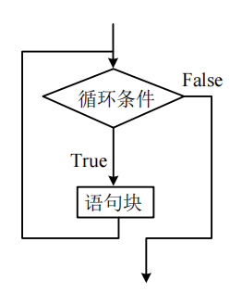
4.4 循环结构
第四章 流程控制
循环结构是指在程序中因需要反复执行某个功能而设置的一种程序结构。
Python 提供 for 和 while 两种循环语句。for 语句用来遍历序列对象内的元素，通常在已知循环次数的情况命名用；while 语句提供了编写通用循环的方法，流程图如图 4.9 所示。
图 4.9 循环流程图

Slide 39
4.4 循环结构
第四章 流程控制
4.4.1 for 循环（包含 range()函数）
for 循环的语法结构类似于 if...else，要注意区分。for 循环的语法结构如下所示。
for 变量 in 序列或迭代对象:
循环体（语句块 1）
else:
语句块 2
执行时，依次将可迭代对象中的值赋给变量，变量每赋值一次，则执行一次循环体。循环执行结束，并且是正常结束时，如果有 else 部分，则执行对应的语句块；如果使用 break跳出循环，则不会执行 else 部分。根据实际编程需求，else 部分可以省略。

Slide 40

4.4 循环结构
第四章 流程控制
例如，求 1~100 的累加和，range()函数是生成 1～100 的整数，Sum 是累加的和，代码如下。
>>> Sum = 0
>>> for s in range(1, 101): # 从 1 循环到 100，当 101 时就退出循环
Sum += s # 求 1～100 的累加和
>>> print(Sum)
运行结果如下。
5050

Slide 41
4.4 循环结构
第四章 流程控制
例如，删除列表对象中所有偶数，代码如下。
>>> x = list(range(20)) # 创建列表对象
>>> for i in x: # 从 0 循环到 19
x.remove(i) # 删除列表对象中下标为 i 的值
else:
print("delete over") # for 循环正常执行完成后，执行 else 部分
>>> print(x) # 输出 x
运行结果如下。
delete over
[1, 3, 5, 7, 9, 11, 13, 15, 17, 19]

Slide 42
4.4 循环结构
第四章 流程控制
第一次执行时，列表对象和变量 i 的值都为 0，所以删除的是下标为 0 的数。当删除该元素后，列表对象中的所有数都向前移动，下标为 0 的元素的值变成了 1。第一次循环执行完成后，i 的值要加 1，第二次循环要删除的是下标为 1 的数。现在下标为 1 的数是 2，那么第二次删除的就是 2，然后列表中的数再向前移动。以此类推，就能删除所有偶数。如果想删除所有奇数，要怎么做呢？

Slide 43
4.4 循环结构
第四章 流程控制
4.4.2 for 循环嵌套
for 循环嵌套是指在 for 循环里有一个或多个 for 语句，循环里面再嵌套一重循环的叫双重循环，嵌套两层以上的叫多重循环。
例如，使用两个 for 循环打印九九乘法表，利用 for 循环和 range()函数，变量 i 控制外层循环的次数，变量 j 控制内层循环的次数，代码如下。

Slide 44
4.4 循环结构
第四章 流程控制
>>> for i in range(1, 10): # 外循环循环 9 次
for j in range(1, i + 1): # 内循环控制每行输出的个数
print(str(j) + "x" + str(i) + '=' + str(i * j), end=" ")
# 把数值类型转换成字符型，然后进行输出
print() # 换行
运行结果如下。
1x1=1
1x2=2 2x2=4
1x3=3 2x3=6 3x3=9
1x4=4 2x4=8 3x4=12 4x4=16
1x5=5 2x5=10 3x5=15 4x5=20 5x5=25
1x6=6 2x6=12 3x6=18 4x6=24 5x6=30 6x6=36
1x7=7 2x7=14 3x7=21 4x7=28 5x7=35 6x7=42 7x7=49
1x8=8 2x8=16 3x8=24 4x8=32 5x8=40 6x8=48 7x8=56 8x8=64
1x9=9 2x9=18 3x9=27 4x9=36 5x9=45 6x9=54 7x9=63 8x9=72 9x9=81

Slide 45
4.4 循环结构
第四章 流程控制
例如，求 1！+2！+3！+4！+…+10！的值，代码如下。
>>> Sum = 0
>>> for i in range(1, 11): # 外循环完成累加
m = 1 # 阶乘初始化为 1
for j in range(1, i + 1): # 内循环完成 i!的计算
m *= j # m 为 i 的阶乘
Sum += m # 累加
>>> print(Sum)
运行结果如下。
4037913 #运行结果

Slide 46
4.4 循环结构
第四章 流程控制
4.4.3 for...if...else 循环
在循环体中可以包含另一个循环或分支语句，在分支语句中也可以包含另一个分支或循环。
例如，将小写字母转换成大写字母，大写字母转换成小写字母。注意代码缩进，代码如下。
>>> x = input("请输入字母：")
请输入字母：Hello world!
>>> for i in range(len(x)):
if (x[i] >= 'a') and (x[i] <= 'z'): # 判断是否为小写字母
print(chr(ord(x[i]) - 32), end='') # 首先将字符转换成 ASCII 码进行计算，
ASCII 码转换成字符
elif (x[i] >= 'A') and (x[i] <= 'Z'): # 判断是否为大写字母
print(chr(ord(x[i]) + 32), end='')
if x[i] == ' ': # 如果遇到空格，原样输出
print(end=" ")
else: # for 循环的 else
print('\nover!')
运行结果如下。
hELLO WORLD
over!

Slide 47
4.4 循环结构
第四章 流程控制
4.4.4 break 及 continue 语句
break 语句的作用是跳出循环或叫终止循环，继续执行循环后面的语句。continue 语句是结束本次循环（不执行循环体中 continue 后面的语句），进入下一次循环。
例如，循环条件为 True，当 i=7 时强制跳出循环，代码如下。
>>> i = 1
>>> while True: # 循环条件永远为 True
if i == 7: # 判断变量 i 的值是否等于 7
break # 如果变量 i 等于 7 就跳出循环
print(i, end=' ')
i += 1
else: # 循环 while 的 else 部分
print('yes')
运行结果如下。
1 2 3 4 5 6

Slide 48
4.4 循环结构
第四章 流程控制
例如，输出 50～80 中不能被 3 整除的数，代码如下。
>>> for i in range(50, 80): # 从 50 循环到 79
if i % 3 == 0 # 如果能被 3 整除就不输出
continue
print(i, end=' ')
运行结果如下。
50 52 53 55 56 58 59 61 62 64 65 67 68 70 71 73 74 76 77 79

Slide 49

4.4 循环结构
第四章 流程控制
4.4.5 while 循环
当不知道循环次数，但知道循环条件时，一般使用 while 语句，其结构如下。
while 循环条件:
循环体（语句块 1）
else:
语句块 2
与 for 循环类似，可在循环体中使用 break 和 continue 语句。else 部分可以省略。

Slide 50
4.4 循环结构
第四章 流程控制
例如，打印出一个倒三角形图案，代码如下。
>>> i = 0
>>> while i < 5: # 外循环 0～4
j = 5 # 每循环一次变量 j 初始化为 5
while j > i:
print('。', end=' ')
j -= 1 # 控制内循环
print()
i += 1 # 控制外循环
运行结果如下。
。 。 。 。 。
。 。 。 。
。 。 。
。 。
。

Slide 51
4.4 循环结构
第四章 流程控制
例如，求 50 以内所有 5 的倍数的和，代码如下。
>>> i = 1
>>> Sum = 0
>>> while i <= 50: # 从 1 循环到 50
if i % 5 == 0: # 判断变量 i 是否能被 5 整除
Sum += i
print(i, end=' ')
i += 1 # 循环控制变量
else: # 循环正常结束，执行 else 部分
print("\nover")
>>> print(Sum)
运行结果如下。
5 10 15 20 25 30 35 40 45 50
over
275

Slide 52
第四章 流程控制
4.1 流程图
4.2 顺序结构
4.3 选择结构
4.4 循环结构
4.5 迭代器
4.6 实验
4.7 小结
4.8 习题

Slide 53
4.5 迭代器
第四章 流程控制
迭代器（iterator）有时又称游标（cursor），是程序设计的软件设计模式，可在容器对象（container；例如，链表或数组）上遍历的接口，设计人员无须关心容器对象的内存分配的实现细节。
迭代是 Python 最强大的功能之一，是访问集合元素的一种方式。迭代器是一个可以记住遍历的位置的对象。迭代器对象从集合的第一个元素开始访问，直到所有的元素被访问完结束。迭代器只能往前，不会后退。字符串、列表或元组对象都可用于创建迭代器。

Slide 54
4.5 迭代器
第四章 流程控制
4.5.1 iter()函数
iter(object[, sentinel])函数用于创建迭代对象，它有两种用法，一种是传一个参数，一种是传两个参数。结果都是返回一个 iterator 对象，第一个参数必选，第二个参数可选。
传一个参数：参数 object 必须支持迭代协议（即定义有__iter__()函数），或者支持序列访问协议（即定义有__getitem__()函数），否则会返回 TypeError 异常。
传两个参数：当第二个参数 sentinel 出现时，object 应是一个可调用对象（实例），即定义了__call__()方法，当枚举的值等于 sentinel 时，就会抛出异常 StopIteration。

Slide 55
4.5 迭代器
第四章 流程控制
例如，创建一个迭代器对象，输出迭代器的元素，代码如下。
>>> x = iter([2020, 2021, 2022]) # 创建迭代器对象
>>> for i in x: # 通过 for 循环遍历迭代器对象
print(i, end=" ")
运行结果如下：
2020 2021 2022
例如，创建一个 Python 字符串的迭代器对象，代码如下。
>>> s = 'Python'
>>> it = iter(s) # 创建迭代器对象
>>> for x in s: # 通过 for 循环遍历迭代器对象
print(x)
运行结果如下。
P
y
t
h
o
n

Slide 56
4.5 迭代器
第四章 流程控制
4.5.2 next()函数
迭代器对象有一个 next()函数，调用后返回下一个元素。所有元素迭代完成后，迭代器引发一个 StopIteration 异常，告诉程序循环结束。for 语句可用于序列类型，也可以用于迭代器类型，它会在内部调用 next()并捕获异常。
例如，在 4.5.1 节的第一个示例中，迭代对象可以使用 for 循环遍历其中的元素，这次使用 next()函数来访问迭代器对象，代码如下。

Slide 57
4.5 迭代器
第四章 流程控制
>>> x = iter([2020, 2021, 2022]) # 创建迭代器对象
>>> print(next(x)) # 输出迭代器的下一个元素
运行结果如下。
2020
>>> print(next(x))
运行结果如下。
2021
>>> print(next(x))
运行结果如下。
2022
>>> print(next(x))
运行结果如下。
Traceback (most recent call last):
File "<pyshell#4>", line 1, in <module>
print(next(x))
StopIteration

Slide 58
4.5 迭代器
第四章 流程控制
当使用 next() 迭代时，如果迭代次数超过了迭代器中的元素个数就会引发StopIteration，由此可以利用 while 循环迭代，并不断捕捉迭代结束的异常，完成 while 循环的迭代过程，代码如下。
>>> s = 'Python'
>>> it = iter(s)
>>> while True:
try: # 异常处理
print(next(it))
except StopIteration: # 抛出 StopIteration 异常
break
运行结果如下。
P
y
t
h
o
n

Slide 59
4.5 迭代器
第四章 流程控制
4.5.3 生成器函数
一个包含 yield 关键字的函数就是一个生成器函数，常规函数定义，但是使用 yield 语句而不是 return 语句返回结果。yield 语句一次返回一个结果，在每个结果中间，挂起函数的状态，以便下次从离开的地方继续执行，代码如下。
>>> def test(): # 定义生成器 test()函数
yield 'a' # 生成字符’a’
yield 'b'
yield 'c'
>>> t = test() # t 是一个迭代器，由生成器返回生成
>>> next(t)
运行结果如下。
'a'
>>> next(t)
运行结果如下。
'b'
>>> next(t)
运行结果如下。
'c'

Slide 60
第四章 流程控制
4.1 流程图
4.2 顺序结构
4.3 选择结构
4.4 循环结构
4.5 迭代器
4.6 实验
4.7 小结
4.8 习题

Slide 61
4.6 实验
第四章 流程控制
4.6.1 使用条件语句
（1）从键盘输入三位同学的成绩，然后找出最高分，代码如下。
>>> st1 = float(input("请输入第一位同学的成绩："))
请输入第一位同学的成绩：75
>>> st2 = float(input("请输入第二位同学的成绩："))
请输入第二位同学的成绩：90
>>> st3 = float(input("请输入第三位同学的成绩："))
请输入第三位同学的成绩：88
>>> max = st1 # 假设第一个为最高分
>>> if max < st2: # 如果第一个数小于第二个数，最大的数就变成第二个
max = st2
>>> if max < st3: # 把前面两个较大的数和第三个数比
max = st3
>>> print(max)
运行结果如下。
90.0

Slide 62
4.6 实验
第四章 流程控制
（2）输入三位同学的成绩，然后由大到小排列，代码如下。
>>> st1 = float(input("请输入第一位同学的成绩："))
请输入第一位同学的成绩：78
>>> st2 = float(input("请输入第二位同学的成绩："))
请输入第二位同学的成绩：66
>>> st3 = float(input("请输入第三位同学的成绩："))
请输入第三位同学的成绩：80
>>> if st1 < st2: # 第一个数和第二个数进行比较
tmp = st1
st1 = st2
st2 = tmp # 交换两个数的值
>>> if st1 < st3: # 第一个数和第三个数进行比较
tmp = st1
st1 = st3
st3 = tmp
>>> if st2 < st3: # 第二个数和第三个数进行比较
tmp = st2
st2 = st3
st3 = tmp
>>> print(st1, st2, st3)
运行结果如下。
80.0 78.0 66.0

Slide 63
4.6 实验
第四章 流程控制
4.6.2 使用 for 语句
（1）求出 1000 以内的所有完数。所谓完数，就是除了它自身，其他因子之和等于它本身；例如，6 的因子有 1、2、3、6，并且 6=1+2+3，因此 6 是一个完数，代码如下。
>>> for i in range(1, 1000): # 外循环从 1 到 999
Sum = 0 # 创建 Sum 变量作为各因子之和
for j in range(1, i): # 内循环判断这个数是不是完数
if i % j == 0: # 求出它的所有因数
Sum += j # 把求出来的因数相加
if Sum == i: # 判断它的因子之和是否等于它本身
print(i, end=' ')
运行结果如下。
6 28 496

Slide 64
4.6 实验
第四章 流程控制
（2）用循环语句求 1+22+333+4444+55555 的值，代码如下。
>>> Sum = 1 # 直接把 1 放到总和里面
>>> for i in range(2, 6): # 外层循环运行 4 次
x = i # 控制最高位的数
for j in range(1, i+1):
x = x * 10 + i # 如 22=2*10+2，加的变量 i 就是个位的数
Sum += x
>>> print("1+22+333+…+55555 的值为：%d" % Sum)
运行结果如下：
1+22+333+…+55555 的值为：603555

Slide 65
4.6 实验
第四章 流程控制
4.6.3 使用 while 语句
（1）求出 2000～2100 的所有闰年。闰年是能同时被 4 和 100 整除，或者能被 400 整除的年份，代码如下。
>>> year = 2000
>>> while year <= 2100: # 从循环 2000 到 2100
if (year % 4 == 0 and year % 100 != 0) or (year % 400 == 0): # 判断是否为闰年
print(year, end=' ')
year += 1 # 循环控制变量
运行结果如下。
2000 2004 2008 2012 2016 2020 2024 2028 2032 2036 2040 2044 2048 2052 2056 2060 2064
2068 2072 2076 2080 2084 2088 2092 2096

Slide 66
4.6 实验
第四章 流程控制
（2）输入两个正整数，并求出它们的最大公约数和最小公倍数，代码如下。
>>> x = int(input("请输入第一个数"))
请输入第一个数 12
>>> y = int(input("请输入第二个数"))
请输入第二个数 18
>>> r = x % y # 取两个数的余数，作为循环控制变量
>>> b = y
>>> while r: # 等价于 r>0
a = b
b = r # 保存最大公约数
r = a % b # 求两个数的最大公约数
>>> gbs = x * y / b # 两个数相乘，再除以最大公约数就是最大公倍数
>>> print("最大公约数为：%d\n 最小公倍数为：%d" % (b,gbs))
运行结果如下。
最大公约数为：6
最小公倍数为：36

Slide 67
4.6 实验
第四章 流程控制
4.6.4 使用 break 语句
（1）输出 100 以内的所有质数，代码如下。
>>> for i in range(2, 100):
x = 1 # 每次初始化为 1，默认是质数
for j in range(2, i): # 内层循环判断是否为质数
if i % j == 0: # 判断 i 是否能被 j 整除
x = 0
break # 跳出内层循环
if x: # 等价于 x==1 或 x!=0
print(i, end= ' ')
运行结果如下。
2 3 5 7 11 13 17 19 23 29 31 37 41 43 47 53 59 61 67 71 73 79 83 89 97

Slide 68
4.6 实验
第四章 流程控制
（2）求 100 以内最大的 10 个质数的和，代码如下。
>>> i = 100
>>> sum = p = 0 # 变量 sum 求和，变量 p 记录个数
>>> while i > 0:
x = 1 # 每次初始化为 1，默认是质数
for j in range(2, i): # 内层循环判断是否为质数
if i % j == 0: # 判断 i 是否能被 j 整除
x = 0
break # 跳出内层循环
if x: # 等价于 x==1 或 x!=0
if p < 10: # 控制输出的个数
print(i, end=' ')
sum += i # 求和
p += 1
else:
break
i -= 1
>>> print('\n100 内最大的 10 个质数和为：%d'%sum)
运行结果如下。
97 89 83 79 73 71 67 61 59 53
100 内最大的 10 个质数和为：732

Slide 69
4.6 实验
第四章 流程控制
4.6.5 使用 continue 语句
（1）求 1～10 的所有偶数的和，代码如下。
>>> Sum = 0 # 创建 Sum 变量作为和
>>> for i in range(1, 11): # 从 1 循环到 10
if i % 2 != 0: # 如果不是偶数就不输出，也不做计算
continue
print(i, end=' ')
Sum += i
2 4 6 8 10 # 运行结果
>>> print('\n10 以内的偶数和为：%d' % Sum)
运行结果如下。
10 以内的偶数和为：30

Slide 70
4.6 实验
第四章 流程控制
（2）输出 10～20 中不能被 2 或 3 整除的数，代码如下。
>>> for i in range(10, 20): # 从 10 循环到 19
if i % 2 == 0 or i % 3 == 0: # 判断是否能被 2 或 3 整除，是就不输出
continue
print(i, end=' ')
运行结果如下。
11 13 17 19

Slide 71
4.6 实验
第四章 流程控制
4.6.6 使用迭代器
（1）假如 15：10 有个会议，需要设置一个闹钟 15：00。实现方法是先生成 0～23的有序数列，用户输入要设置闹钟的整数，时间从 0 开始循环到用户输入的数为止，代码如下。
>>> t = [ ] # 定义一个空数组
>>> for i in range(24): # 生成 0～23 的有序整数
t.append(i) # 将变量 i 的值添加到数组 t
>>> time = iter(t) # 创建迭代器 time
>>> setT = int(input("请输入要设置闹钟的时间"))
请输入要设置闹钟的时间 15
>>> while True: # 循环输出时间并判断输入的数
try: # 异常处理
temp = next(time) # 返回迭代器下一个元素
print("当前时间：",temp,":00")
if setT == temp: # 判断当前值是否等于输入的数
print("XXX 会议")
break
except StopIteration:
break

Slide 72
4.6 实验
第四章 流程控制
运行结果如下。
当前时间： 0 :00
当前时间： 1 :00
当前时间： 2 :00
当前时间： 3 :00
......
当前时间： 15 :00
XXX 会议

Slide 73
4.6 实验
第四章 流程控制
（2）使用生成器实现斐波那契数列，代码如下。
>>> def fib(max): # 定义 fib 生成器
n = 0
a, b = 0, 1 # a 的值为 0，b 的值为 1
while n < max:
yield b
a, b = b, a + b # 将右边变量 b 赋值给左边变量 a，a+b 的值赋值给左边变量 b
n = n + 1
return "done" # 返回“done”字符串
>>> for i in t:
print(i)
运行结果如下。
1
2
3
5
8
13
21
34
55

Slide 74
第四章 流程控制
4.1 流程图
4.2 顺序结构
4.3 选择结构
4.4 循环结构
4.5 迭代器
4.6 实验
4.7 小结
4.8 习题

Slide 75
4.7 小结
第四章 流程控制
本章讲解了 Python 流程控制的相关知识，包括流程图、顺序结构、选择结构、while循环以及迭代器等。if、for 和 while 语法很简单，但通过组合或嵌套，可以实现由简单到复杂的各种程序逻辑结构。迭代器只能往前，不会后退。yield 语句一次返回一个结果，在每个结果中间，挂起函数的状态，以便下次从离开的地方继续执行。
为了保证程序流程控制的灵活性，Python 提供了 continue 和 break 两个语句来控制循环语句。continue 语句用来结束本次循环，并提前进入下一次循环。break 语句用于强制退出循环，不执行循环体中剩余的循环次数。

Slide 76
第四章 流程控制
4.1 流程图
4.2 顺序结构
4.3 选择结构
4.4 循环结构
4.5 迭代器
4.6 实验
4.7 小结
4.8 习题

Slide 77

习题：
一、选择题
1．下列选项中语法正确的是（ ）。
A．if 1: B．if True C．while 2 D．for i in (1,2,3,4):
break continue break continue
2．下列选项中，布尔值不是 False 的是（ ）。
A．0 B．-1 C．{} D．None
3．在 Python 中，不存在流程控制语句（ ）。
A．if...elif B．while...else C．do...while D．if...else
4．在循环中，可以使用 语句跳出循环。（ ）
A．Break B．Continue C．break D．continue
5．在 for i in range(5)语句中，i 的取值是（ ）。
A．[0,1,2,3,4,5] B．[0,1,2,3,4,]
C．[1,2,3,4,5] D．[1,2,3,4]
6．在迭代器中，所有元素迭代完后，迭代器引发一个 异常告诉程序循环结束。（ ）
A．TypeError B．StopIteration
C．ValueError D．StopAsyncIteration

Slide 78
习题：
二、填空题
1．______语句是 else 和 if 的组合。
2．______、______不能单独和 if 分支配合使用。
3．每个流程结构语句后面必须要有______。 4．Python 中的流程控制语句有______、______和______。 5．当循环______结束时才会执行 else 部分。
6．______函数用于创建迭代对象，______函数用于返回下一个元素。

Slide 79
习题：
三、编程题
1．输入一行字符，统计字母、数字、空格和其他字符个数。
2．将一个正整数分解质因数。例如，输入 60，打印 60=2*2*3*5。
3．打印以下图形。
ＡＢＣＤＥＦＧ
ＧＡＢＣＤＥＦ
ＦＧＡＢＣＤＥ
ＥＦＧＡＢＣＤ
ＤＥＦＧＡＢＣ
ＣＤＥＦＧＡＢ
ＢＣＤＥＦＧＡ

Slide 80
















运用大数据，精彩你生活
微信公众号推荐
免费大数据APP推荐
刘鹏看未来
云创大数据
我的PM2.5
同声译
智能硬件大数据免费托管平台
环境大数据开放平台

Slide 81

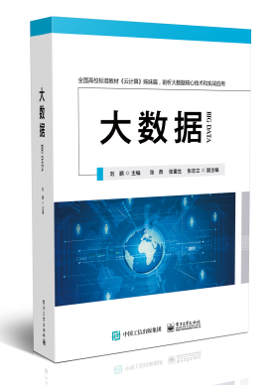






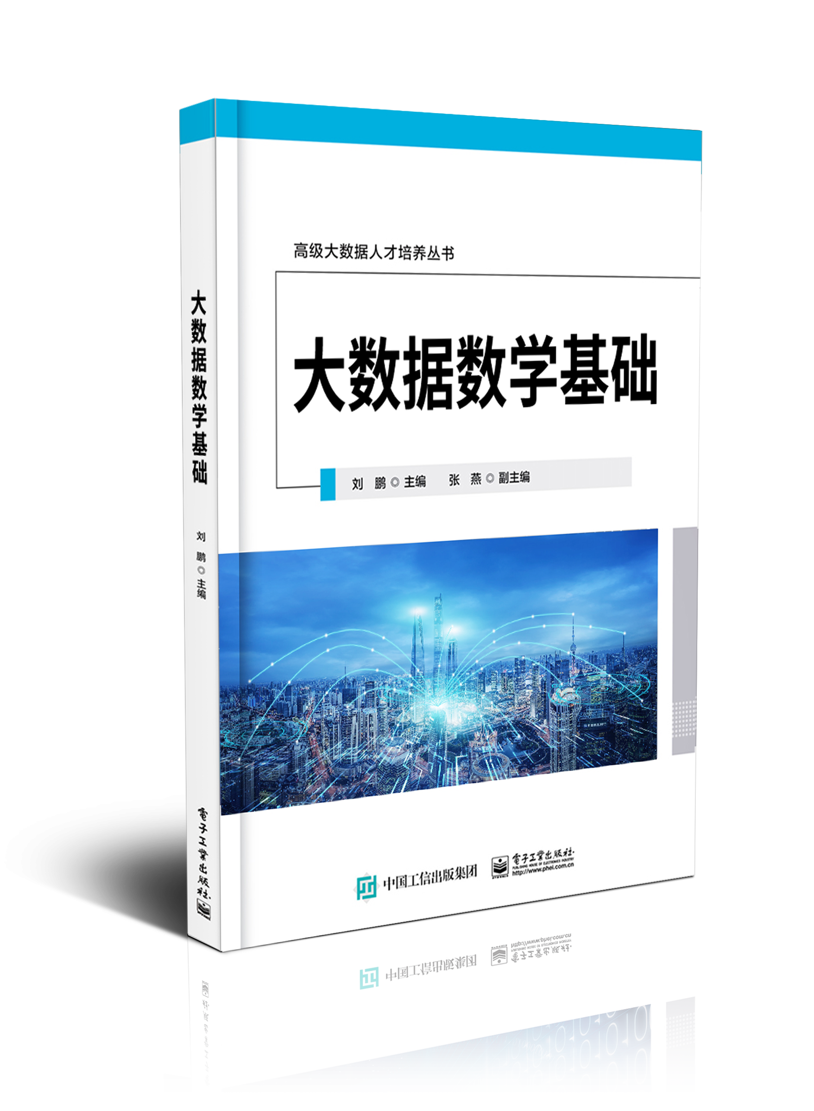


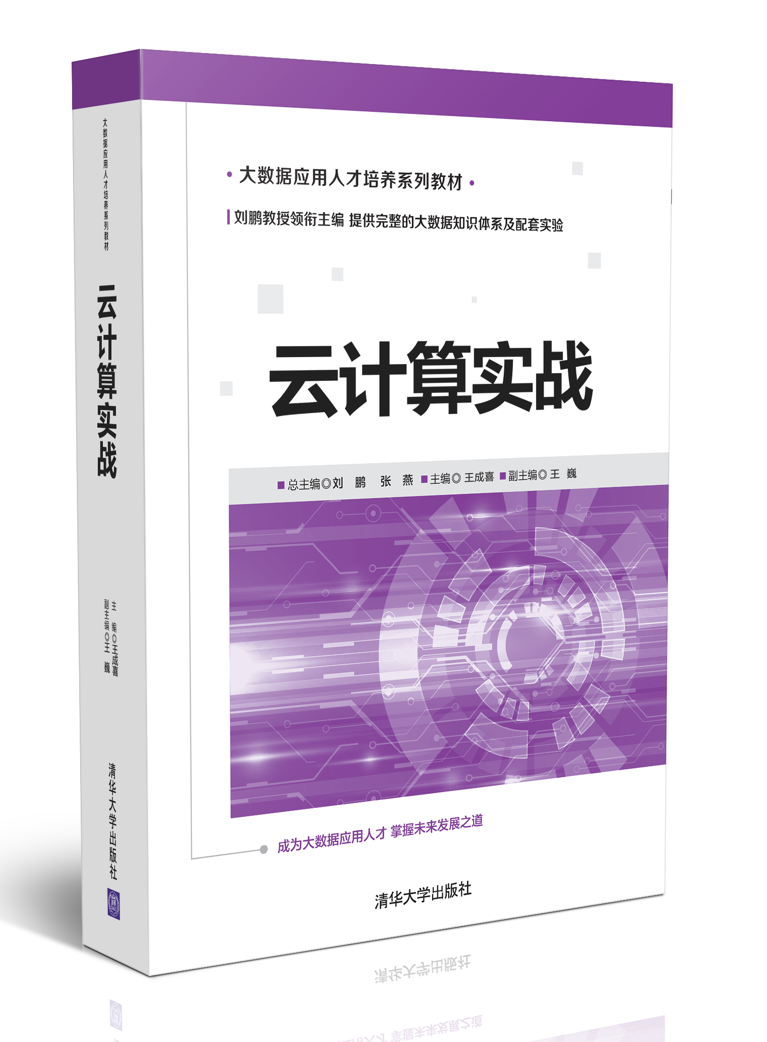





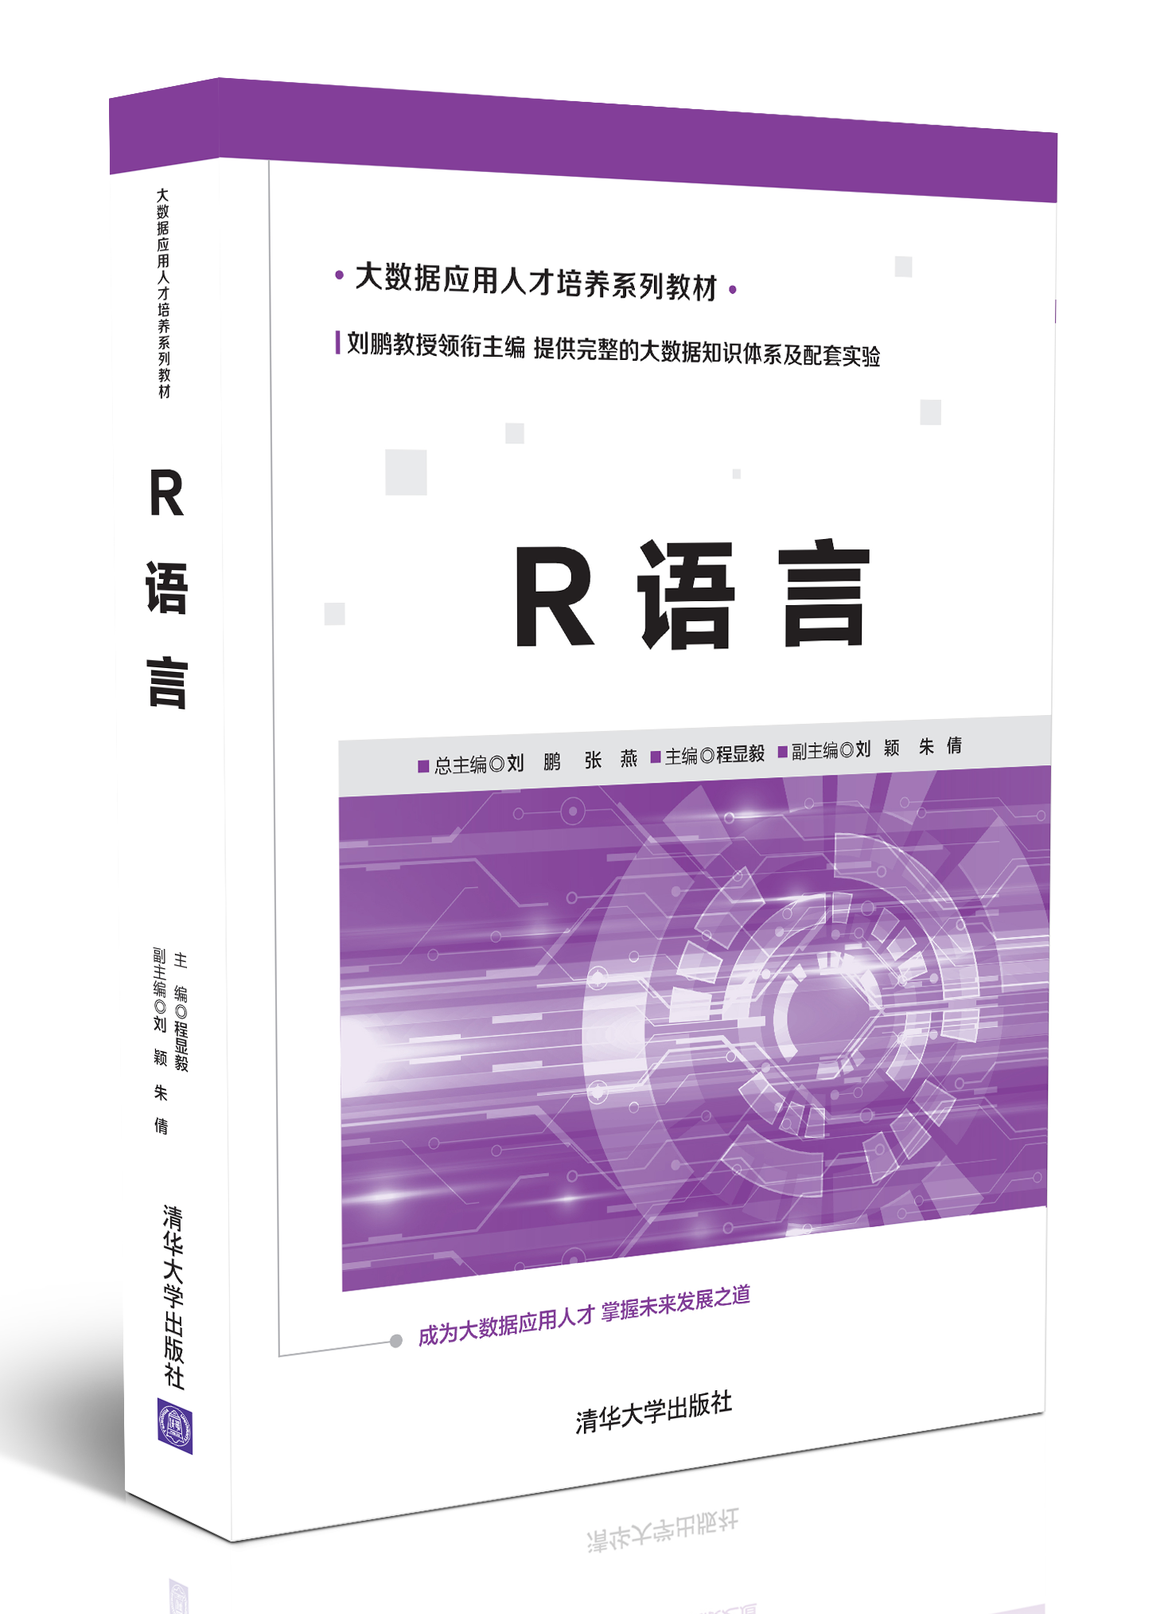












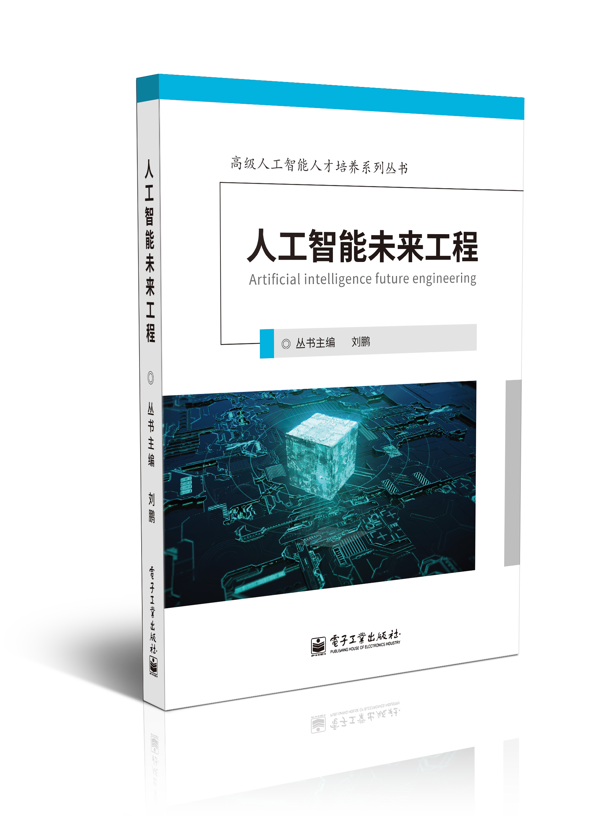
完善的课程体系：大数据方向、人工智能方向。
面向理论与实践，分为本科院校、专科院校、高职院校。

Slide 82

感谢聆听

